Slide 1


TRƯỜNG TIỂU HỌC PHÚC LỢI
TUẦN 10
Toan
Gấp một số lên một số lần (T1)

Slide 2







GIẢI CỨU CÁ HEO

Slide 3


Tính nhẩm: 30 x 2 = ?
60
40
60
40
50
50
90
90

Slide 4
Lan có 5 tá bút chì. Hỏi Lan có bao nhiêu cái bút chì?
40
60
50
40
60
50

Slide 5

Lâm có 3 tá hòn bi. Hỏi Lâm có bao nhiêu hòn bi?
24
48
24
48
36
36

Slide 6





Thứ…ngày…tháng…năm…
Toán

Slide 7




YÊU CẦU CẦN ĐẠT:
- Nhận biết được thế nào là gấp một số lên một số lần.
Biết được cách tìm và tìm được giá trị của một số khi gấp lên một số lần (Muốn gấp một số lên một số lần, ta lấy số đó nhân với số lần)
1
2
Phân biệt được hai kiến thức “Nhiều hơn một số đơn vị” và “Gấp lên một số lần”
3
- Vận dụng giải các bài toán thực tế liên quan đến gấp lên một số lần.

Slide 8

KHÁM PHÁ

Slide 9
Khám phá
Việt có 6 quả táo. Số táo của Mai gấp 4 lần số táo của Việt. Hỏi Mai có mấy quả táo?
Muốn gấp một số lên một số lần ta lấy số đó nhân với số lần.
Tóm tắt
Bài giải
6 quả
Mai có số quả táo là:
Việt:
6 x 4 = 24 (quả)
Mai:
Đáp số: 24 quả táo
? quả

Slide 10
Hoạt động

Slide 11
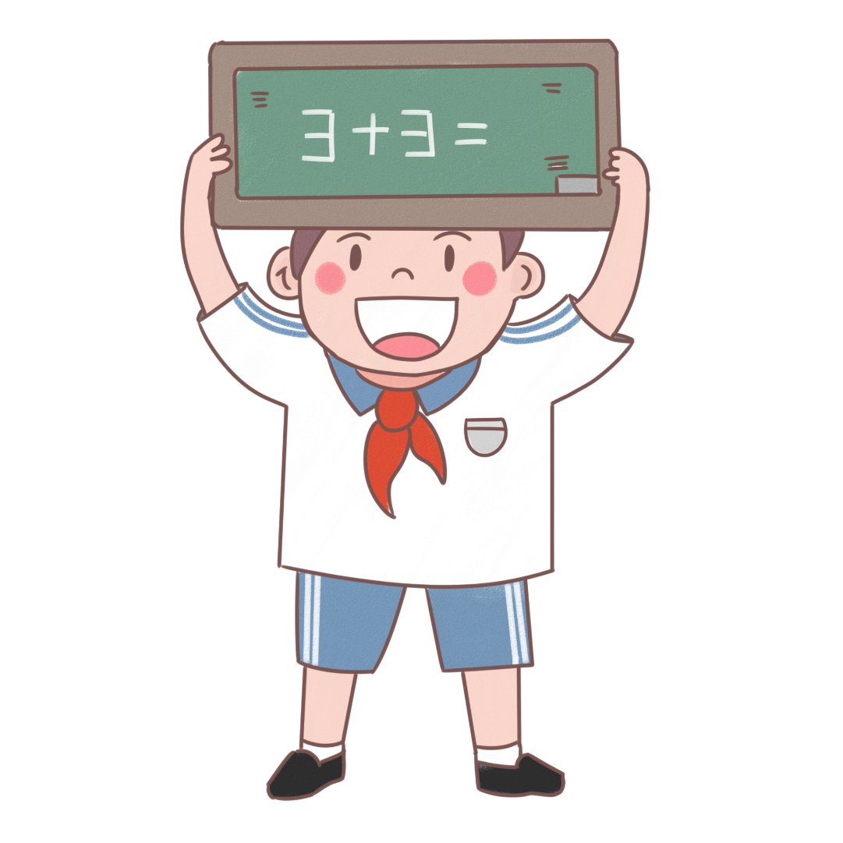
1. Số
Số đã cho | 4 | 7 | 11 | 8 | 9
Thêm vào số đã cho 8 đơn vị | 12 | ? | ? | ? | ?
Gấp 8 lần số đã cho | 32 | ? | ? | ? | ?
15
19
16
17
Bảng con
56
88
64
72

Slide 12

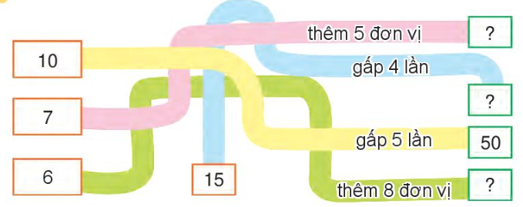

2. Số
530 + 56
12
Nhóm đôi
60
14

Slide 13
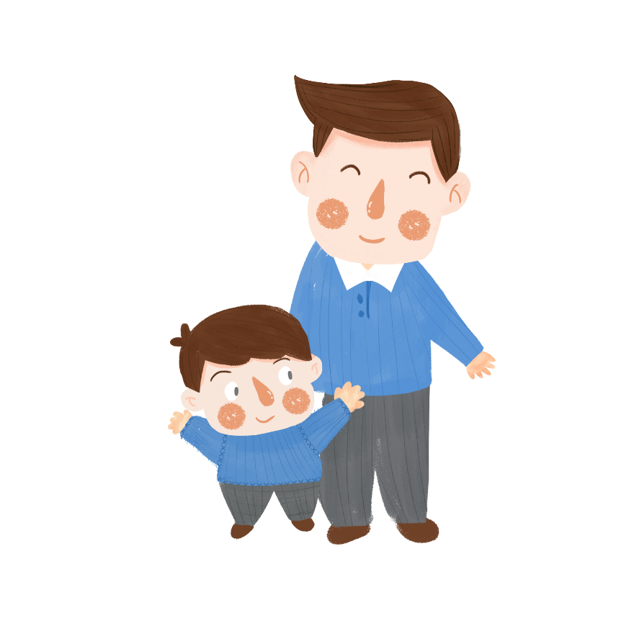
530 + 56
3
Năm nay con 9 tuổi, tuổi bố gấp 4 lần tuổi con. Hỏi năm nay bố bao nhiêu tuổi?
Tóm tắt:
Bài giải
- Con: 9 tuổi
Tuổi bố hiện nay là:
- Tuổi bố: gấp 4 lần tuổi con
9 x 4 = 36 (tuổi)
- Bố: .... tuổi
Đáp số: 36 tuổi

Slide 14
CỦNG CỐ

Slide 15



Slide 16

Ta lấy số đó nhân với số lần
530 + 56
Muốn gấp một số lên nhiều lần ta làm thế nào?

Slide 17
Đáp án:
35 bông hoa
530 + 56
Lan hái được 7 bông hoa. Huệ hái được số hoa gấp 5 lần số hoa của Lan. Hỏi Huệ hái được bao nhiêu bông hoa?

Slide 18


CHÀO TẠM BIỆT VÀ HẸN GẶP LẠI

